Slide 1
第2章 递归与分治策略（二）
曾华琳

Slide 2
线性时间选择

Slide 3
线性时间选择
给定线性序集中n个元素和一个整数k，1≤k≤n，要求找出这n个元素中第k小的元素
template<class Type>
Type RandomizedSelect(Type a[],int p,int r,int k)
{
if (p==r) return a[p];
int i=RandomizedPartition(a,p,r),
j=i-p+1;
if (k<=j) return RandomizedSelect(a,p,i,k);
else return RandomizedSelect(a,i+1,r,k-j);
}
在最坏情况下，算法randomizedSelect需要O(n²)计算时间
但可以证明，算法randomizedSelect可以在O(n)平均时间内找出n个输入元素中的第k小元素。

Slide 4
线性时间选择
如果能在线性时间内找到一个划分基准，使得按这个基准所划分出的2个子数组的长度都至少为原数组长度的ε倍(0<ε<1是某个正常数)，那么就可以在最坏情况下用O(n)时间完成选择任务。
例如，若ε=9/10，算法递归调用所产生的子数组的长度至少缩短1/10。所以，在最坏情况下，算法所需的计算时间T(n)满足递归式T(n)≤T(9n/10)+O(n) 。由此可得T(n)=O(n)。

Slide 5
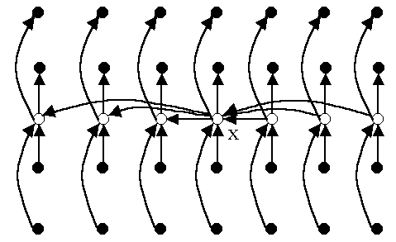
线性时间选择
将n个输入元素划分成⎡n/5⎤个组，每组5个元素，只可能有一个组不是5个元素。用任意一种排序算法，将每组中的元素排好序，并取出每组的中位数，共⎡n/5⎤个。
递归调用select来找出这⎡n/5⎤个元素的中位数。如果⎡n/5⎤是偶数，就找它的2个中位数中较大的一个。以这个元素作为划分基准。
设所有元素互不相同。在这种情况下，找出的基准x至少比3(n-5)/10个元素大，因为在每一组中有2个元素小于本组的中位数，而n/5个中位数中又有(n-5)/10个小于基准x。同理，基准x也至少比3(n-5)/10个元素小。而当n≥75时，3(n-5)/10≥n/4所以按此基准划分所得的2个子数组的长度都至少缩短1/4。

Slide 6
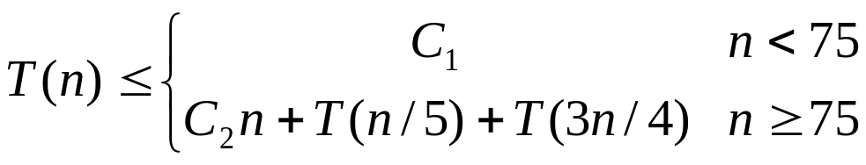
Type Select(Type a[], int p, int r, int k)
{
if (r-p<5) {
用某个简单排序算法对数组a[p:r]排序;
return a[p+k-1];
};
for ( int i = 0; i<=(r-p-4)/5; i++ )
将a[p+5*i]至a[p+5*i+4]的第3小元素
与a[p+i]交换位置;
//找中位数的中位数，r-p-4即上面所说的n-5
Type x = Select(a, p, p+(r-p-4)/5, (r-p-4)/10);
int i=Partition(a,p,r, x),
j=i-p+1;
if (k<=j) return Select(a,p,i,k);
else return Select(a,i+1,r,k-j);
}
复杂度分析
T(n)=O(n)
上述算法将每一组的大小定为5，并选取75作为是否作递归调用的分界点。这2点保证了T(n)的递归式中2个自变量之和n/5+3n/4=19n/20=εn，0<ε<1。这是使T(n)=O(n)的关键之处。当然，除了5和75之外，还有其他选择。

Slide 7
线性时间选择
给定线性序集中n个元素和一个整数k，1≤k≤n，要求找出这n个元素中第k小的元素
template<class Type>
Type RandomizedSelect(Type a[],int p,int r,int k)
{
if (p==r) return a[p];
int i=RandomizedPartition(a,p,r),
j=i-p+1;
if (k<=j) return RandomizedSelect(a,p,i,k);
else return RandomizedSelect(a,i+1,r,k-j);
}
在最坏情况下，算法randomizedSelect需要O(n²)计算时间
但可以证明，算法randomizedSelect可以在O(n)平均时间内找出n个输入元素中的第k小元素。

Slide 8
线性时间选择
如果能在线性时间内找到一个划分基准，使得按这个基准所划分出的2个子数组的长度都至少为原数组长度的ε倍(0<ε<1是某个正常数)，那么就可以在最坏情况下用O(n)时间完成选择任务。
例如，若ε=9/10，算法递归调用所产生的子数组的长度至少缩短1/10。所以，在最坏情况下，算法所需的计算时间T(n)满足递归式T(n)≤T(9n/10)+O(n) 。由此可得T(n)=O(n)。

Slide 9
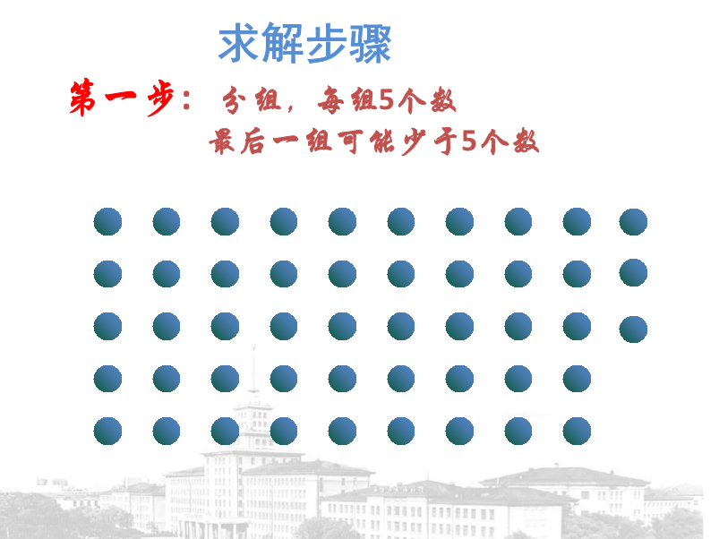

Slide 10
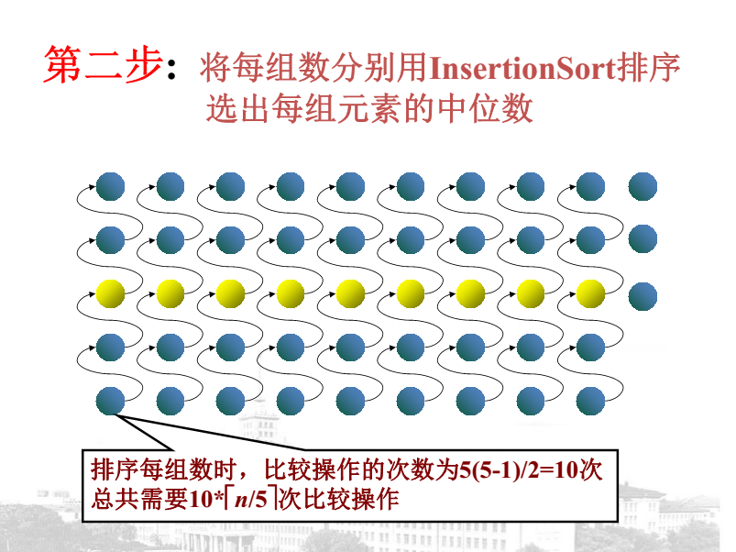

Slide 11
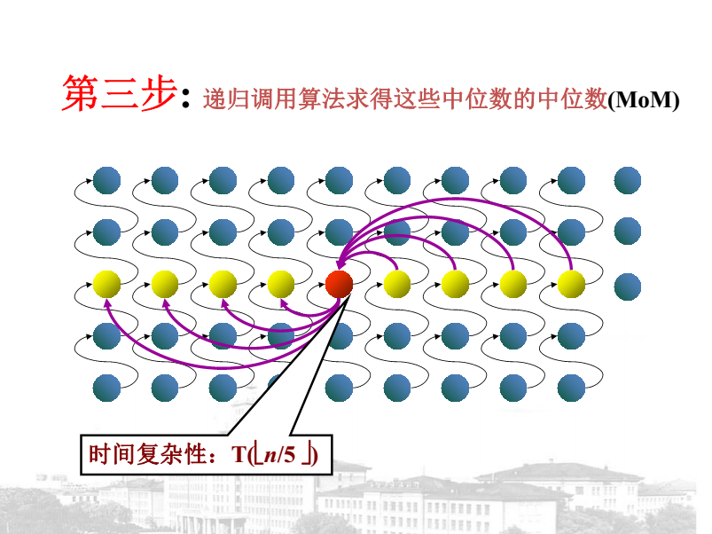

Slide 12
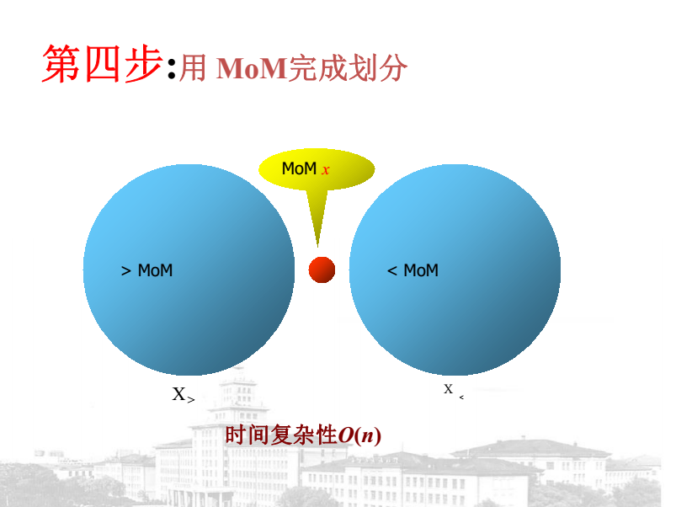

Slide 13
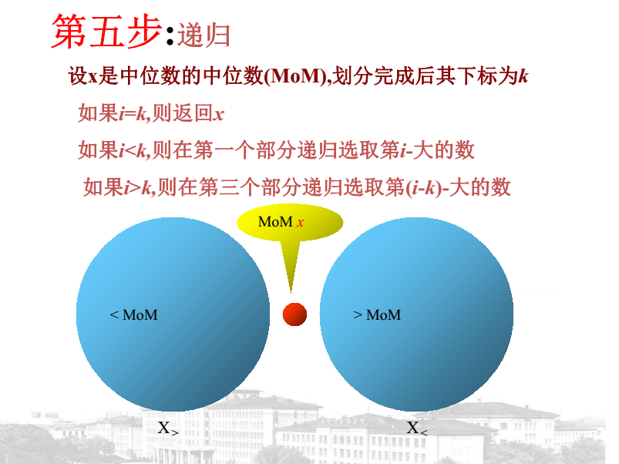

Slide 14
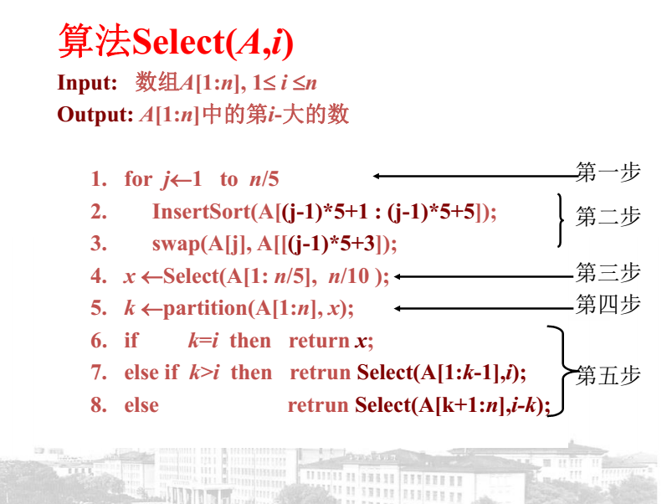

Slide 15
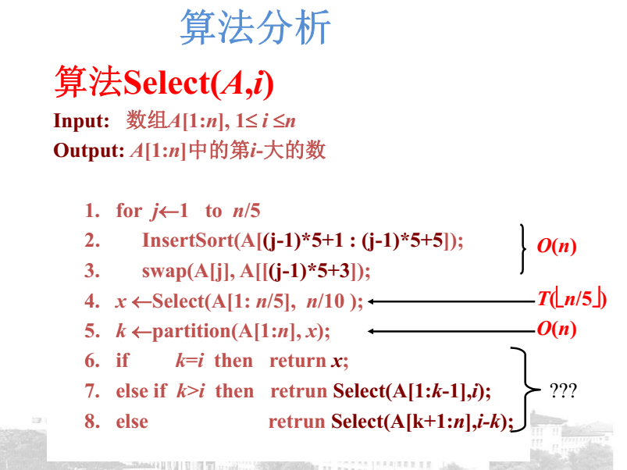

Slide 16
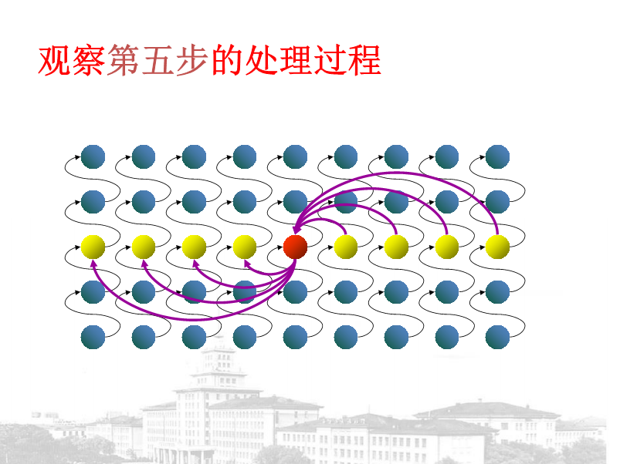

Slide 17
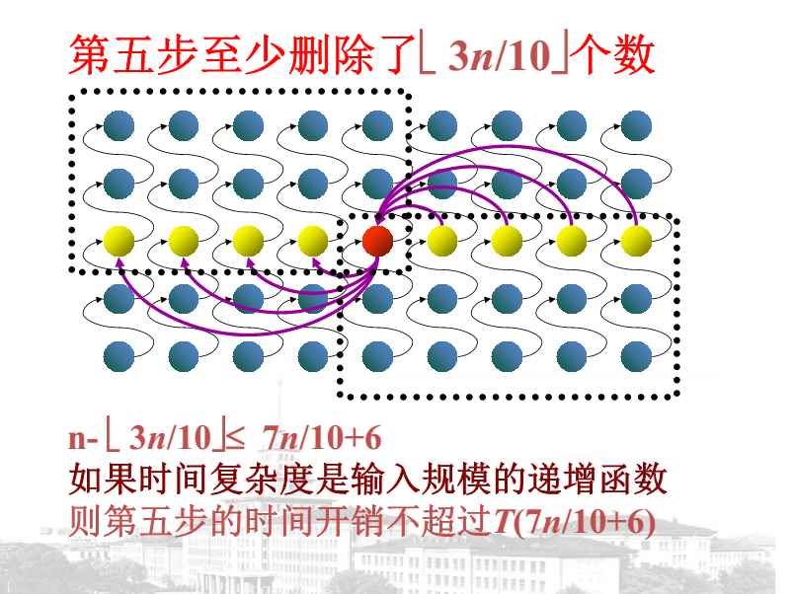

Slide 18
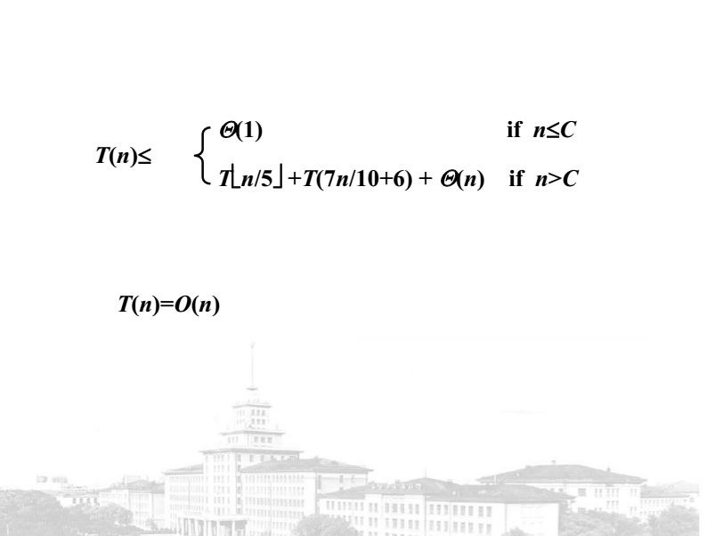

Slide 19
线性时间选择
将n个输入元素划分成⎡n/5⎤个组，每组5个元素，只可能有一个组不是5个元素。用任意一种排序算法，将每组中的元素排好序，并取出每组的中位数，共⎡n/5⎤个。
递归调用select来找出这⎡n/5⎤个元素的中位数。如果⎡n/5⎤是偶数，就找它的2个中位数中较大的一个。以这个元素作为划分基准。
设所有元素互不相同。在这种情况下，找出的基准x至少比3(n-5)/10个元素大，因为在每一组中有2个元素小于本组的中位数，而n/5个中位数中又有(n-5)/10个小于基准x。同理，基准x也至少比3(n-5)/10个元素小。而当n≥75时，3(n-5)/10≥n/4所以按此基准划分所得的2个子数组的长度都至少缩短1/4。

Slide 20
Type Select(Type a[], int p, int r, int k)
{
if (r-p<5) {
用某个简单排序算法对数组a[p:r]排序;
return a[p+k-1];
};
for ( int i = 0; i<=(r-p-4)/5; i++ )
将a[p+5*i]至a[p+5*i+4]的第3小元素
与a[p+i]交换位置;
//找中位数的中位数，r-p-4即上面所说的n-5
Type x = Select(a, p, p+(r-p-4)/5, (r-p-4)/10);
int i=Partition(a,p,r, x),
j=i-p+1;
if (k<=j) return Select(a,p,i,k);
else return Select(a,i+1,r,k-j);
}
复杂度分析
T(n)=O(n)
上述算法将每一组的大小定为5，并选取75作为是否作递归调用的分界点。这2点保证了T(n)的递归式中2个自变量之和n/5+3n/4=19n/20=εn，0<ε<1。这是使T(n)=O(n)的关键之处。当然，除了5和75之外，还有其他选择。

Slide 21
最接近点对问题

Slide 22

最接近点对问题
给定平面上n个点的集合S，找其中的一对点，使得在n个点组成的所有点对中，该点对间的距离最小。
为了使问题易于理解和分析，先来考虑一维的情形。此时，S中的n个点退化为x轴上的n个实数 x1,x2,…,xn。最接近点对即为这n个实数中相差最小的2个实数。
假设我们用x轴上某个点m将S划分为2个子集S1和S2 ，基于平衡子问题的思想，用S中各点坐标的中位数来作分割点。
递归地在S1和S2上找出其最接近点对{p1,p2}和{q1,q2}，并设d=min{|p1-p2|,|q1-q2|}，S中的最接近点对或者是{p1,p2}，或者是{q1,q2}，或者是某个{p3,q3}，其中p3∈S1且q3∈S2。
能否在线性时间内找到p3,q3？

Slide 23
最接近点对问题
能否在线性时间内找到p3,q3？
如果S的最接近点对是{p3,q3}，即|p3-q3|<d，则p3和q3两者与m的距离不超过d，即p3∈(m-d,m]，q3∈(m,m+d]。
由于在S1中，每个长度为d的半闭区间至多包含一个点（否则必有两点距离小于d），并且m是S1和S2的分割点，因此(m-d,m]中至多包含S中的一个点。由图可以看出，如果(m-d,m]中有S中的点，则此点就是S1中最大点。
因此，我们用线性时间就能找到区间(m-d,m]和(m,m+d]中所有点，即p3和q3。从而我们用线性时间就可以将S1的解和S2的解合并成为S的解。

Slide 24

最接近点对问题
下面来考虑二维的情形。
选取一垂直线l:x=m来作为分割直线。其中m为S中各点x坐标的中位数。由此将S分割为S1和S2。
递归地在S1和S2上找出其最小距离d1和d2，并设d=min{d1,d2}，S中的最接近点对或者是d，或者是某个{p,q}，其中p∈P1且q∈P2。
能否在线性时间内找到p,q？

Slide 25


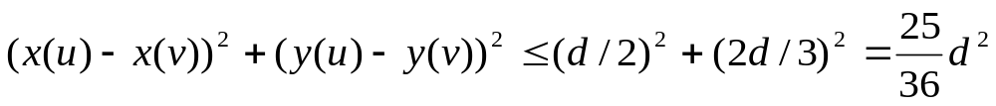
最接近点对问题
能否在线性时间内找到p3,q3？
考虑P1中任意一点p，它若与P2中的点q构成最接近点对的候选者，则必有distance(p，q)＜d。满足这个条件的P2中的点一定落在一个d×2d的矩形R中
由d的意义可知，P2中任何2个S中的点的距离都不小于d。由此可以推出矩形R中最多只有6个S中的点。
因此，在分治法的合并步骤中最多只需要检查6×n/2=3n个候选者
证明:将矩形R的长为2d的边3等分，将它的长为d的边2等分，由此导出6个(d/2)×(2d/3)的矩形。若矩形R中有多于6个S中的点，则由鸽舍原理易知至少有一个(d/2)×(2d/3)的小矩形中有2个以上S中的点。设u，v是位于同一小矩形中的2个点，则
distance(u,v)<d。这与d的意义相矛盾。

Slide 26
最接近点对问题
为了确切地知道要检查哪6个点，可以将p和P2中所有S2的点投影到垂直线l上。由于能与p点一起构成最接近点对候选者的S2中点一定在矩形R中，所以它们在直线l上的投影点距p在l上投影点的距离小于d。由上面的分析可知，这种投影点最多只有6个。
因此，若将P1和P2中所有S中点按其y坐标排好序，则对P1中所有点，对排好序的点列作一次扫描，就可以找出所有最接近点对的候选者。对P1中每一点最多只要检查P2中排好序的相继6个点。

Slide 27

最接近点对问题
double cpair2(S)
{
n=|S|;
if (n < 2) return ;
1、m=S中各点x间坐标的中位数;
构造S1和S2；
//S1={p∈S|x(p)<=m},
S2={p∈S|x(p)>m}
2、d1=cpair2(S1);
d2=cpair2(S2);
3、dm=min(d1,d2);
4、设P1是S1中距垂直分割线l的距离在dm之内的所有点组成的集合；
P2是S2中距分割线l的距离在dm之内所有点组成的集合；
将P1和P2中点依其y坐标值排序；
并设X和Y是相应的已排好序的点列；
5、通过扫描X以及对于X中每个点检查Y中与其距离在dm之内的所有点(最多6个)可以完成合并；
当X中的扫描指针逐次向上移动时，Y中的扫描指针可在宽为2dm的区间内移动；
设dl是按这种扫描方式找到的点对间的最小距离；
6、d=min(dm,dl);
return d;
}
复杂度分析
T(n)=O(nlogn)

Slide 28
循环赛日程表

Slide 29
循环赛日程表
设计一个满足以下要求的比赛日程表：
(1)每个选手必须与其他n-1个选手各赛一次；
(2)每个选手一天只能赛一次；
(3)循环赛一共进行n-1天。
按分治策略，将所有的选手分为两半，n个选手的比赛日程表就可以通过为n/2个选手设计的比赛日程表来决定。递归地用对选手进行分割，直到只剩下2个选手时，比赛日程表的制定就变得很简单。这时只要让这2个选手进行比赛就可以了。
1 | 2 | 3 | 4 | 5 | 6 | 7 | 8
2 | 1 | 4 | 3 | 6 | 5 | 8 | 7
3 | 4 | 1 | 2 | 7 | 8 | 5 | 6
4 | 3 | 2 | 1 | 8 | 7 | 6 | 5
5 | 6 | 7 | 8 | 1 | 2 | 3 | 4
6 | 5 | 8 | 7 | 2 | 1 | 4 | 3
7 | 8 | 5 | 6 | 3 | 4 | 1 | 2
8 | 7 | 6 | 5 | 4 | 3 | 2 | 1

Slide 30
课堂任务
算法实现题1：
  在向量V[first,last]中查找出第K大元素的值
算法实现题2：
  2-33，2-34

